Slide 1
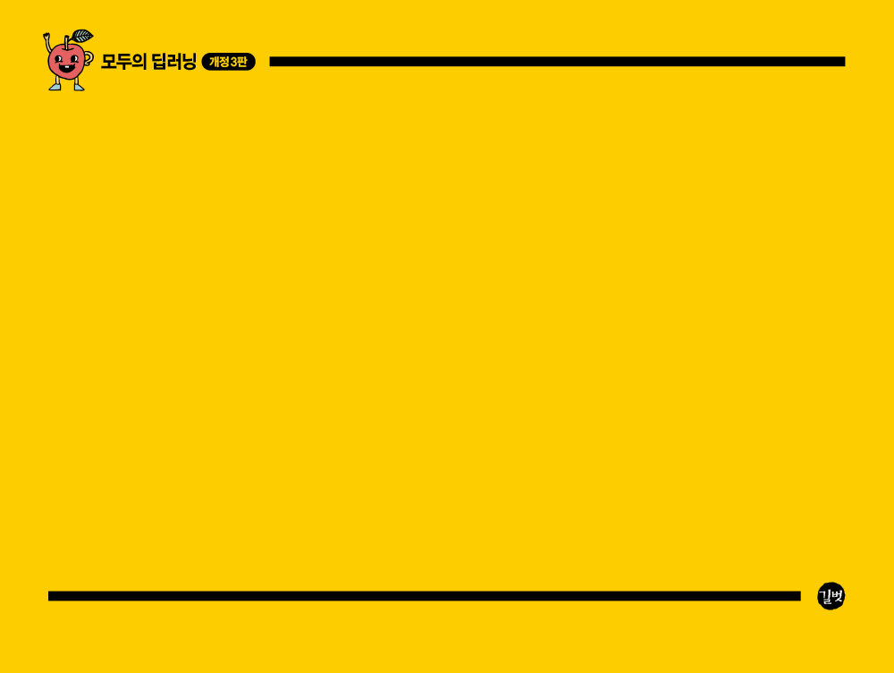
넷째마당
딥러닝 기본기 다지기

Slide 2
13장 모델 성능 검증하기
1 데이터의 확인과 예측 실행
2 과적합 이해하기
3 학습셋과 테스트셋
4 모델 저장과 재사용
5 k겹 교차 검증

Slide 3
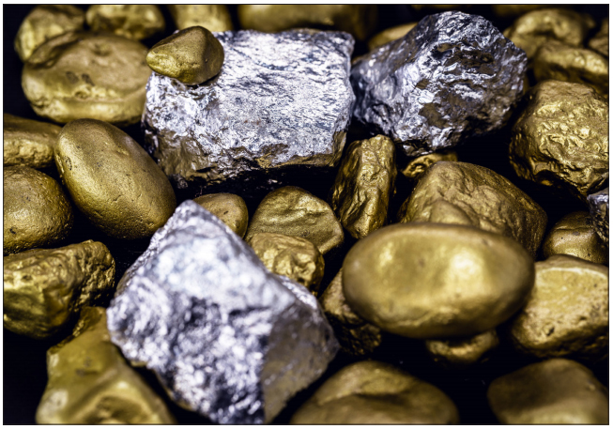
모델 성능 검증하기
모델 성능 검증하기

Slide 4
모델 성능 검증하기
모델 성능 검증하기
1986년 제프리 힌튼 교수가 오차 역전파를 발표한 직후, 존스 홉킨스의 세즈노프스키(Sejnowski) 교수는 오차 역전파가 은닉층의 가중치를 실제로 업데이트시키는 것을 확인하고 싶었음
그는 광석과 일반 암석에 수중 음파 탐지기를 쏜 후 결과를 모아 데이터셋을 준비했고, 음파 탐지기의 수신 결과만 보고 광석인지 일반 암석인지를 구분하는 모델을 만들었음
그가 측정한 결과의 정확도는 몇이었을까?
이 장에서는 세즈노프스키 교수가 했던 초음파 광물 예측 실험을 텐서플로로 재현해 보고, 이렇게 구해진 실험 정확도를 평가하는 방법과 성능을 향상시키는 중요한 머신 러닝 기법들에 대해 알아보자

Slide 5
1 데이터의 확인과 예측 실행

Slide 6
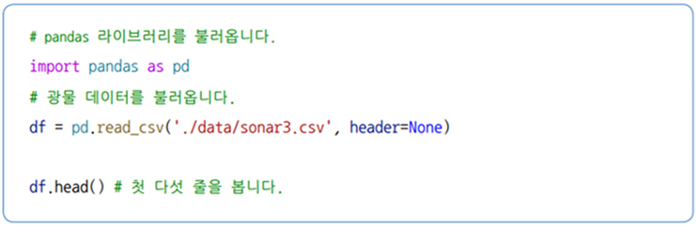
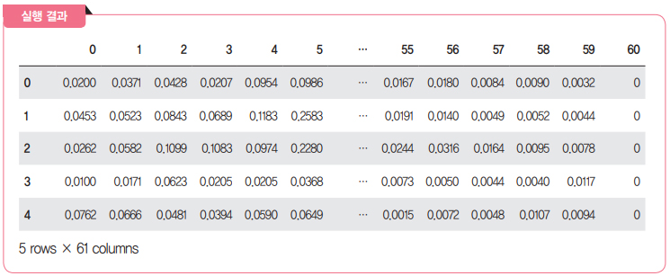
1 데이터의 확인과 예측 실행
Notes:
광물 데이터 셋을 이용해서 보겠다.
광물에 음파를 쐈을 때 이것이 암석인지 광석인지를 알아보는 것이다.
60개의 속성으로 되어 있고 마지막 항목에 광물인지 아닌지가 0과 1로 되어 있다.

Slide 7
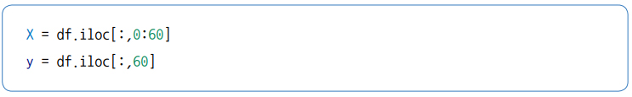
1 데이터의 확인과 예측 실행
데이터의 확인과 예측 실행
광석이 111개, 일반 암석이 97개, 총 208개의 샘플이 준비되어 있는 것을 알 수 있음
이제 다음과 같이 1~60번째 열을 X 변수에 저장하고 광물의 종류는 y로 저장

Slide 8
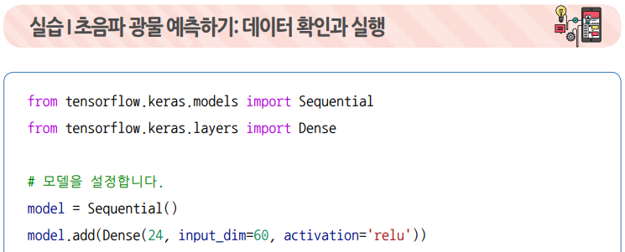
1 데이터의 확인과 예측 실행
데이터의 확인과 예측 실행
이후 앞서 했던 그대로 딥러닝을 실행

Slide 9
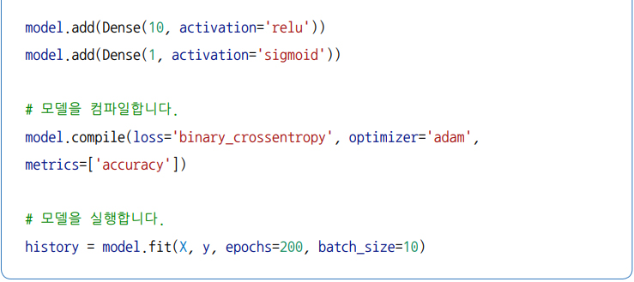
1 데이터의 확인과 예측 실행
데이터의 확인과 예측 실행

Slide 10
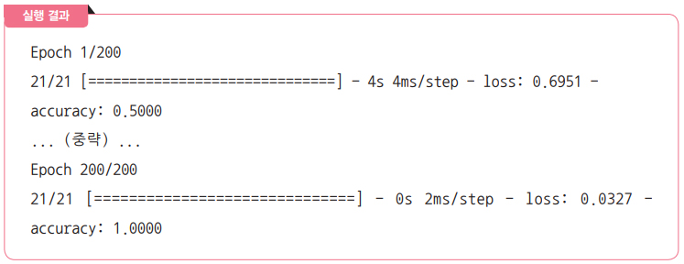
1 데이터의 확인과 예측 실행
데이터의 확인과 예측 실행

Slide 11
1 데이터의 확인과 예측 실행
데이터의 확인과 예측 실행
200번 반복되었을 때의 결과를 보니 정확도가 100%
정말로 어떤 광물이든 100%의 확률로 판별해 내는 모델이 만들어진 것일까?
다음 장을 보기 바람

Slide 12
2 과적합 이해하기

Slide 13
2 과적합 이해하기
과적합 이해하기
이제 과적합 문제가 무엇인지 알아보고 이를 어떻게 해결하는지 살펴보자
과적합(overfitting)이란 모델이 학습 데이터셋 안에서는 일정 수준 이상의 예측 정확도를 보이지만, 새로운 데이터에 적용하면 잘 맞지 않는 것을 의미
그림 13-1의 그래프에서 빨간색 선을 보면 주어진 샘플에 정확히 맞게끔 그어져 있음
이 선은 너무 주어진 샘플에만 최적화되어 있음
지금 그어진 선을 새로운 데이터에 적용하면 정확한 분류가 어려워진다는 의미

Slide 14
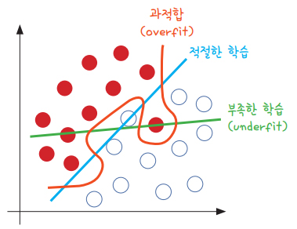
2 과적합 이해하기
▼ 그림 13-1 | 과적합이 일어난 경우(빨간색)와 학습이 제대로 이루어지지 않은 경우(초록색)
Notes:
과적합이라는 것은 overfit라고 하여 광물임에도 광물이 아니라고 판별할 수 있는 것을 말한다.
즉 파란 선 위에 있으면 광물임에도 빨강 선 아래에 있으므로 광물이 아니라고 판별할 수 있게 되는 것을 말한다.
주어진 데이터에만 최적화되는 과적화 현상을 막아줘야 한다.
즉 적절한 학습으로 최적의 선을 긋는 것이 중요하다.
이때 테스트 셋을 만들어주는데 테스트 셋은 어디까지만 학습을 해야하는지를 정해주게 된다.

Slide 15
3 학습셋과 테스트셋
학습셋과 테스트셋
그렇다면 과적합을 방지하려면 어떻게 해야 할까?
먼저 학습을 하는 데이터셋과 이를 테스트할 데이터셋을 완전히 구분한 후 학습과 동시에 테스트를 병행하며 진행하는 것이 한 방법
예를 들어 데이터셋이 총 100개의 샘플로 이루어져 있다면 다음과 같이 두 개의 셋으로 나눔
Notes:
주어진 데이터에서 100개가 있다면 70개는 학습셋으로 30개는 테스트셋으로 하게 정해줘야 한다. 비율은 정할 수 있다.

Slide 16
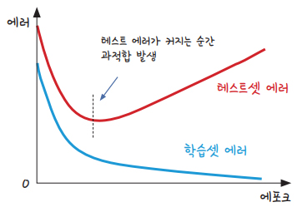
3 학습셋과 테스트셋
▼ 그림 13-4 | 학습이 계속되면 학습셋에서의 에러는 계속해서 작아지지만, 테스트셋에서는
과적합이 발생!
Notes:
주어진 데이터로만 학습을 하게 되면 반복할 수록 에러가 줄어드는 것을 볼 수 있는데
하지만 데스트 셋을 이용하면서 어느 순간 부터는 에러가 발생하는 것을 알 수 있다. 이것이 과적합 발생이된다.
이렇게 과적합이 발생이 되면 학습을 중단해야하는데 그것을 해주는 것이 테스트 셋이다.

Slide 17
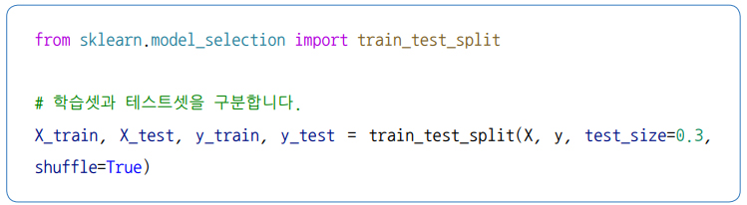
3 학습셋과 테스트셋
학습셋과 테스트셋
!pip install sklearn
저장된 X 데이터와 y 데이터에서 각각 정해진 비율(%)만큼 학습셋과 테스트셋으로 분리시키는 함수가 사이킷런의 train_test_split() 함수
다음과 같이 학습셋과 테스트셋을 만들 수 있음
학습셋을 70%, 테스트셋을 30%로 설정했을 때의 예
Notes:
X는 X_train, X_test로 y는 y_train, y_test가 된다.

Slide 18
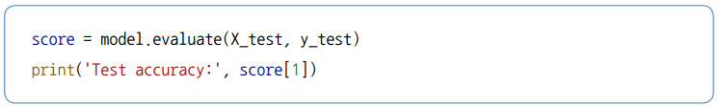
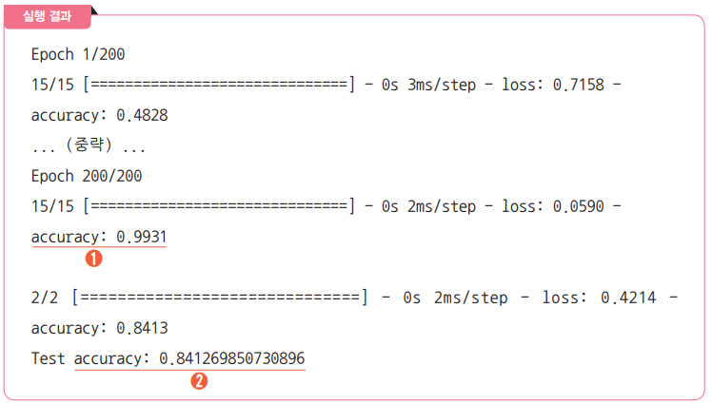
3 학습셋과 테스트셋
학습셋과 테스트셋
만들어진 모델을 테스트셋에 적용하려면 model.evaluate() 함수를 사용하면 됨
모델을 테스트셋에 적용해 정확도를 구합니다.

Slide 19
3 학습셋과 테스트셋
학습셋과 테스트셋
딥러닝, 머신 러닝의 목표는 학습셋에서만 잘 작동하는 모델을 만드는 것이 아님
새로운 데이터에 대해 높은 정확도를 안정되게 보여 주는 모델을 만드는 것이 목표
어떻게 하면 이러한 모델을 만들 수 있을까?
모델 성능의 향상을 위한 방법에는 크게 데이터를 보강하는 방법과 알고리즘을 최적화하는 방법이 있음
데이터를 이용해 성능을 향상시키려면 우선 충분한 데이터를 가져와 추가하면 됨
많이 알려진 다음 그래프는 특히 딥러닝의 경우 샘플 수가 많을수록 성능이 좋아짐을 보여 줌

Slide 20
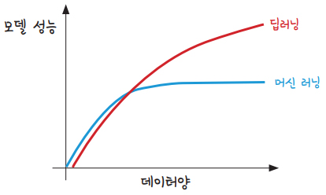
3 학습셋과 테스트셋
▼ 그림 13-6 | 데이터의 증가와 딥러닝, 머신 러닝 성능의 상관관계

Slide 21
3 학습셋과 테스트셋
학습셋과 테스트셋
데이터를 추가하는 것 자체가 어렵거나 데이터 추가만으로는 성능에 한계가 있을 수 있음
가지고 있는 데이터를 적절히 보완해 주는 방법을 사용
예를 들어 사진의 경우 사진 크기를 확대/축소한 것을 더해 보거나 위아래로 조금씩 움직여 넣어 보는 것
테이블형 데이터의 경우 너무 크거나 낮은 이상치가 모델에 영향을 줄 수 없도록 크기를 적절히 조절할 수 있음
시그모이드 함수를 사용해 전체를 0~1 사이의 값으로 변환하는 것이 좋은 예
또 교차 검증 방법을 사용해 가지고 있는 데이터를 충분히 이용하는 방법도 있음

Slide 22
3 학습셋과 테스트셋
학습셋과 테스트셋
다음으로 알고리즘을 이용해 성능을 향상하는 방법은 먼저 다른 구조로 모델을 바꾸어 가며 최적의 구조를 찾는 것
예를 들어 은닉층의 개수라든지, 그 안에 들어갈 노드의 수, 최적화 함수의 종류를 바꾸어 보는 것
앞서 이야기한 바 있지만, 딥러닝 설정에 정답은 없음
자신의 데이터에 꼭 맞는 구조를 계속해서 테스트해 보며 찾는 것이 중요
데이터에 따라서는 딥러닝이 아닌 랜덤 포레스트, XGBoost, SVM 등 다른 알고리즘이 더 좋은 성과를 보일 때도 있음
일반적인 머신 러닝과 딥러닝을 합해서 더 좋은 결과를 만드는 것도 가능
많은 경험을 통해 최적의 성능을 보이는 모델을 만드는 것이 중요

Slide 23
4 모델 저장과 재사용

Slide 24
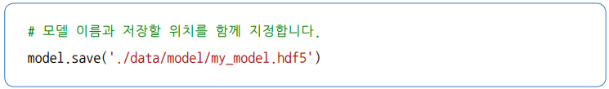
4 모델 저장과 재사용
모델 저장과 재사용
학습이 끝난 후 지금 만든 모델을 저장하면 언제든 이를 불러와 다시 사용할 수 있음
학습 결과를 저장하려면 model.save() 함수를 이용해 모델 이름을 적어 저장

Slide 25

4 모델 저장과 재사용
모델 저장과 재사용
hdf5 파일 포맷은 주로 과학 기술 데이터 작업에서 사용되는데, 크고 복잡한 데이터를 저장하는 데 사용
이를 다시 불러오려면 케라스 API의 load_model 함수를 사용
앞서 Sequential 함수를 불러온 모델 클래스 안에 함께 들어 있으므로, Sequential 뒤에 load_model을 추가해 다시 불러옴

Slide 26

4 모델 저장과 재사용
모델 저장과 재사용
테스트를 위해 조금 전 만든 모델을 메모리에서 삭제

Slide 27
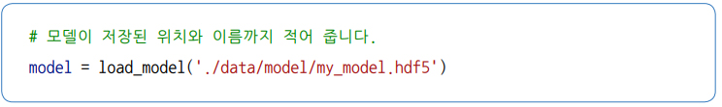
4 모델 저장과 재사용
모델 저장과 재사용
load_model() 함수를 사용해서 조금 전 저장한 모델을 불러옴

Slide 28
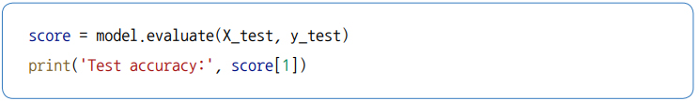
4 모델 저장과 재사용
모델 저장과 재사용
불러온 모델을 테스트셋에 적용해 정확도를 구함

Slide 29
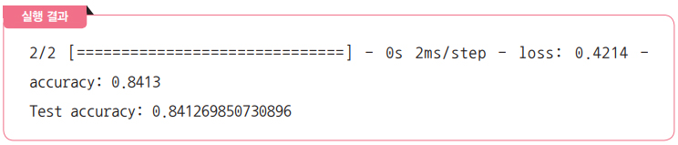
4 모델 저장과 재사용
모델 저장과 재사용
이전 절에서 실행한 것과 같은 값이 나오는 것을 확인할 수 있음

Slide 30
5 k겹 교차 검증

Slide 31
5 k겹 교차 검증
k겹 교차 검증
앞서 데이터가 충분히 많아야 모델 성능도 향상된다고 했음
이는 학습과 테스트를 위한 데이터를 충분히 확보할수록 세상에 나왔을 때 더 잘 작동하기 때문임
실제 프로젝트에서는 데이터를 확보하는 것이 쉽지 않거나 많은 비용이 발생하는 경우도 있음
가지고 있는 데이터를 십분 활용하는 것이 중요
특히 학습셋을 70%, 테스트셋을 30%로 설정할 경우 30%의 테스트셋은 학습에 이용할 수 없다는 단점이 있음
이를 해결하기 위해 고안된 방법이 k겹 교차 검증(k-fold cross validation)

Slide 32
5 k겹 교차 검증
k겹 교차 검증
k겹 교차 검증이란 데이터셋을 여러 개로 나누어 하나씩 테스트셋으로 사용하고 나머지를 모두 합해서 학습셋으로 사용하는 방법
이렇게 하면 가지고 있는 데이터의 100%를 학습셋으로 사용할 수 있고, 또 동시에 테스트셋으로도 사용할 수 있음
예를 들어 5겹 교차 검증(5-fold cross validation)의 예가 그림 13-7에 설명되어 있음

Slide 33
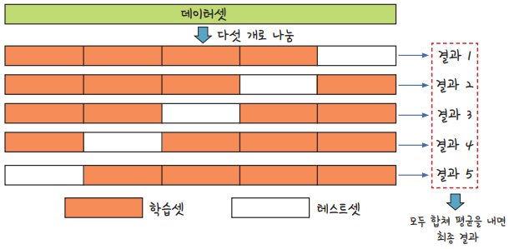
5 k겹 교차 검증
▼ 그림 13-7 | 5겹 교차 검증의 도식
Notes:
학습셋과 테스트 셋만으로도 데이터가 부족할 때 모든 데이터를 활용해서 학습과 테스트셋을 사용할 수 없을까 라고 해서 나온 방법
일부를 학습셋으로 일부를 테스트 셋으로 사용하는것을 번갈아 가면서 사용
k데이터셋을 다섯 개로 나눈 후 그중 네 개를 학습셋으로, 나머지 하나를 테스트셋으로 만들어 다섯 번의 학습을 순차적으로 실시하는 것이 5겹 교차 검증
이렇게 나온 값에 평균을 내서 확인 하는 방법

Slide 34
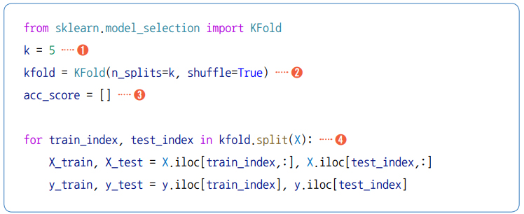
5 k겹 교차 검증
k겹 교차 검증
데이터를 원하는 수만큼 나누어 각각 학습셋과 테스트셋으로 사용되게 하는 함수는 사이킷런 라이브러리의 KFold() 함수
실습 코드에서 KFold()를 활용하는 부분만 뽑아 보면 다음과 같음
Notes:
사이킷런의 KFold함수를 이용해서 만든다,

Slide 35
5 k겹 교차 검증
k겹 교차 검증
먼저 몇 개의 파일로 나눌 것인지 정해 k 변수에 넣음
사이킷런의 KFold() 함수를 불러옴
샘플이 어느 한쪽에 치우치지 않도록 shuffle 옵션을 True로 설정해 줌
정확도가 채워질 acc_score라는 이름의 빈 리스트를 준비
split()에 의해 k개의 학습셋, 테스트셋으로 분리되며 for 문에 의해 k번 반복

Slide 36
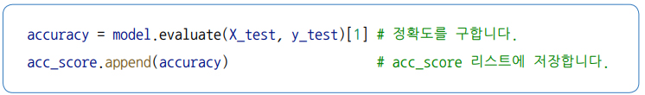
5 k겹 교차 검증
k겹 교차 검증
반복되는 각 학습마다 정확도를 구해 다음과 같이 acc_score 리스트를 채움
k번의 학습이 끝나면 각 정확도들을 취합해 모델 성능을 평가

Slide 37
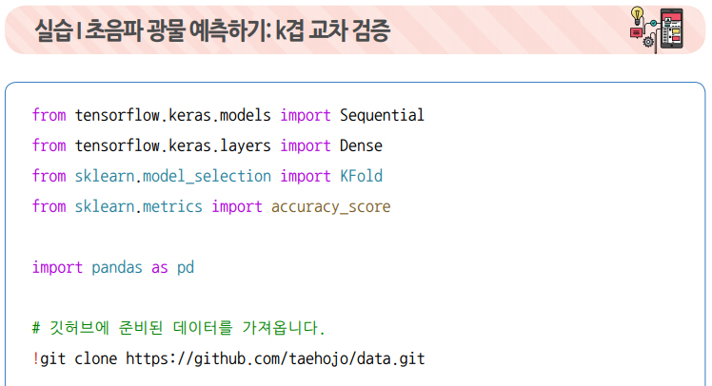
5 k겹 교차 검증
k겹 교차 검증
모든 코드를 모아 실행하면 다음과 같음

Slide 38
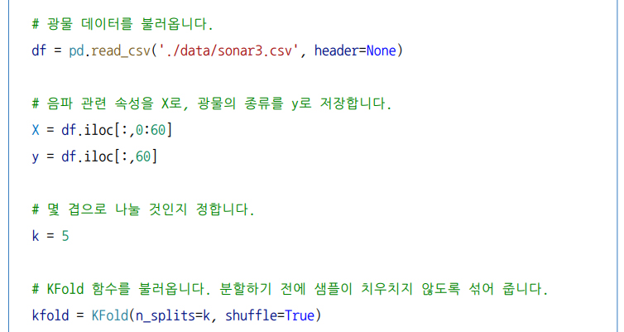
5 k겹 교차 검증
k겹 교차 검증

Slide 39
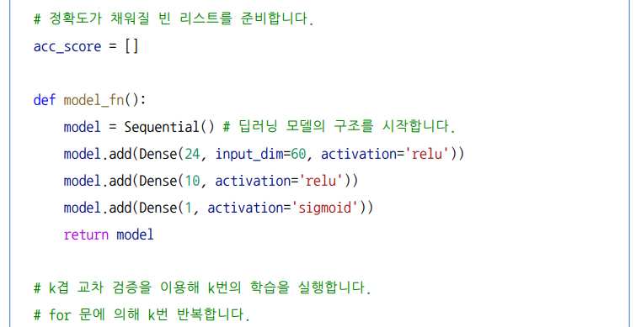
5 k겹 교차 검증
k겹 교차 검증

Slide 40
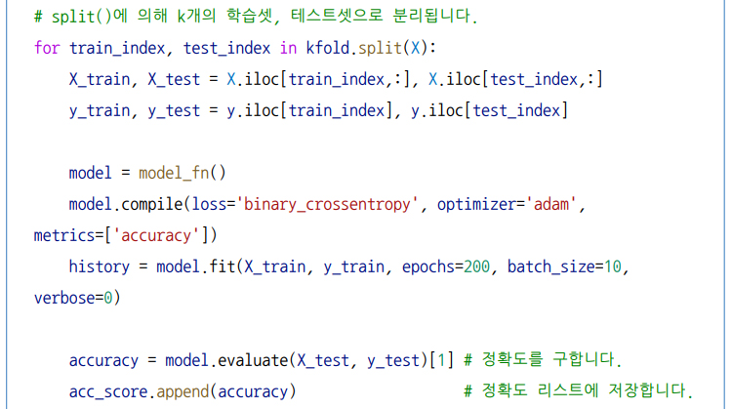
5 k겹 교차 검증
k겹 교차 검증

Slide 41
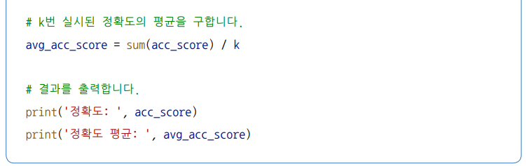
5 k겹 교차 검증
k겹 교차 검증

Slide 42
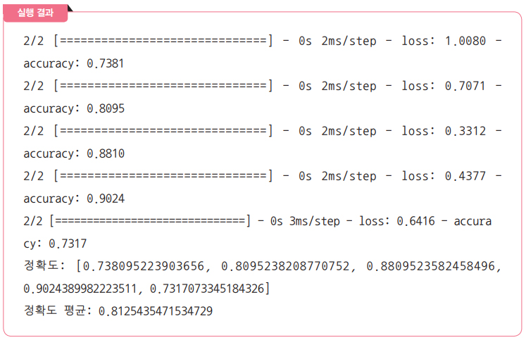
5 k겹 교차 검증
k겹 교차 검증

Slide 43
5 k겹 교차 검증
k겹 교차 검증
다섯 번의 정확도를 구했음
학습이 진행되는 과정이 길어서 model.fit 부분에 verbose=0 옵션을 주어 학습 과정의 출력을 생략

Slide 44
5 k겹 교차 검증
k겹 교차 검증
텐서플로 함수가 for 문에 포함되는 경우 다음과 같이 WARNING 메시지가 나오는 경우가 있음
텐서플로 구동에는 문제가 없으므로 그냥 진행하면 됨
WARNING:tensorflow:5 out of the last 9 calls to <function Model.make_
test_function.<locals>.test_function at 0x000001EDE50D60D0> triggered
tf.function retracing...

Slide 45
5 k겹 교차 검증
k겹 교차 검증
이렇게 해서 가지고 있는 데이터를 모두 사용해 학습과 테스트를 진행
이제 다음 장을 통해 학습 과정을 시각화해 보는 방법과 학습을 몇 번 반복할지(epochs) 스스로 판단하게 하는 방법 등을 알아보며 모델 성능을 향상시켜 보겠음

